Slide 1
第十六讲 看看精彩的世界
——网络技术
Notes:
安卓系统大家都很熟悉了，所以咱们先装开发环境，安装的过程比较复杂比较耗时，等的时候再进行详细的介绍。

Slide 2
WebView控件
功能：在应用程序中嵌入一个浏览器（因为在某些场合，不允许打开系统自带的浏览器，也不可能自己去编写一个浏览器）
用法非常简单，新建WebViewTest工程

Slide 3

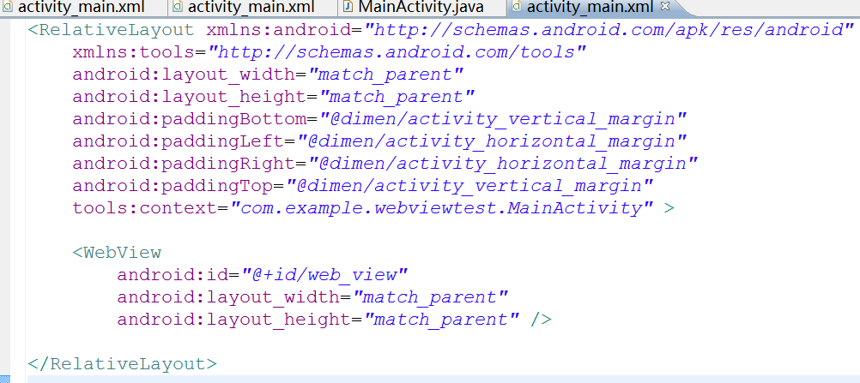
布局文件

Slide 4
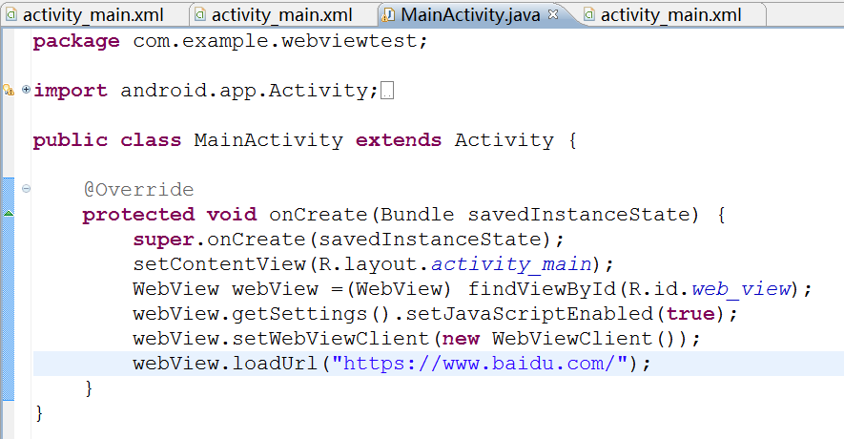
主活动中添加代码

Slide 5
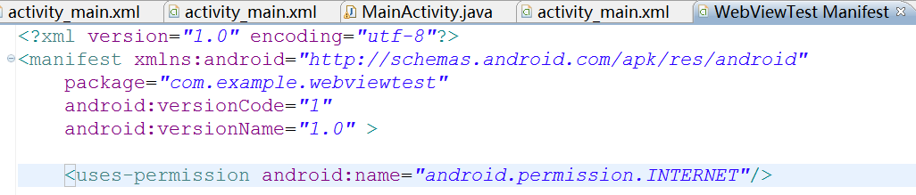
代码说明
setJavaScriptEnabled(true)使WebView支持JavaScript脚本。
setWebViewClient(new WebViewClient())很重要，将新建的一个Client实例传给setWebViewClient，使得网页跳转的时候仍在WebView中显示，而不是打开系统浏览器。
loadUrl(“https://www.baidu.com/”)传入网址。
程序使用了网络功能，必须在Menifest注册文件中声明权限

Slide 6
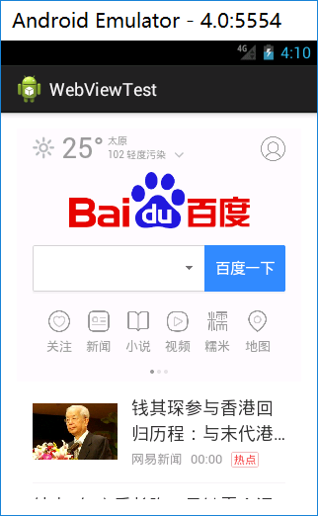
运行结果
注意：
需要手机或电脑联网
WebView更高级的用法不是重点，重点是了解HTTP协议，做网络开发工作。

Slide 7
HTTP协议的简单原理
客户端向服务器发出一条HTTP请求，服务器收到请求后返回一些数据给客户端，客户端对这些数据进行解析和处理就可以了
比如刚才的WebView就是向百度的服务器发了一条HTTP请求，接着百度服务器分析出我们想要访问它的首页，然后将首页的HTML代码进行返回，然后WebView控件调用自带浏览器的内核将代码进行解析，并将内容展示。
发送请求的方法有两种：
HttpURLConnection和HttpClient

Slide 8
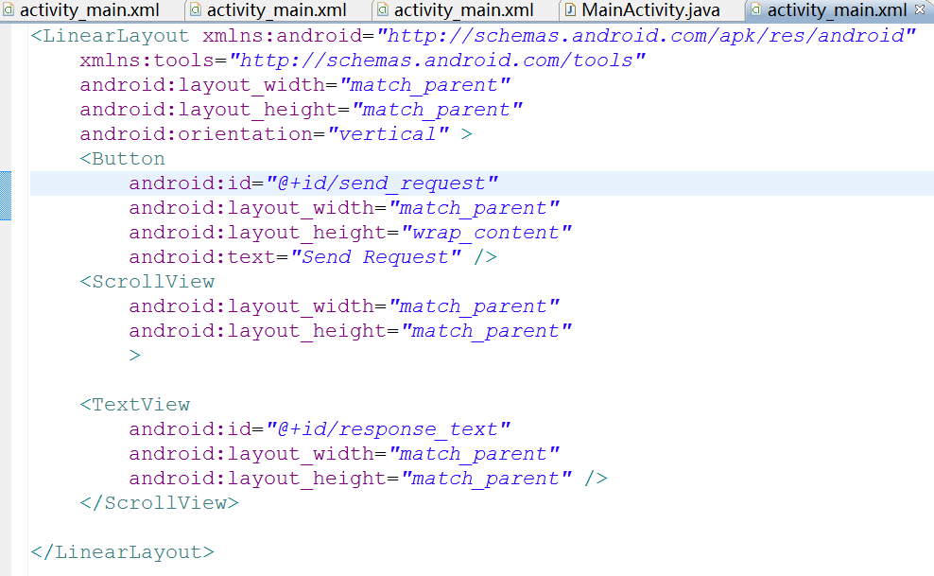
使用HttpURLConnection
新建NetWorkTest工程，设置布局

Slide 9
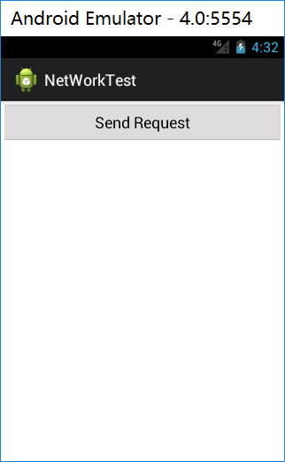
运行结果
放置了一个按钮用于发送HTTP请求
放置TextView显示服务器返回的数据
放置了ScrollView控件，以滚动的形式查看屏幕外的内容。

Slide 10
为button注册点击事件

Slide 11
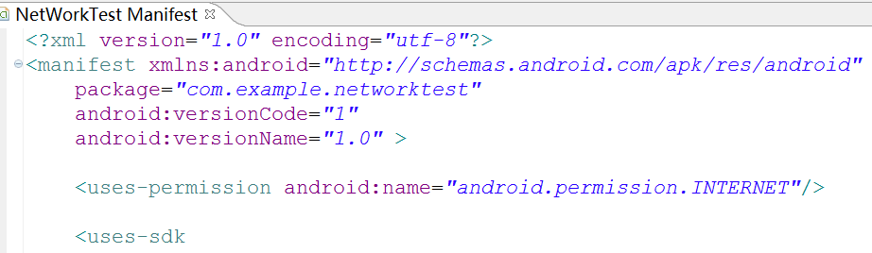
在Menifest中注册权限

